Slide 1
Генерация k-элементных подмножеств
Сочетания (без повторений) из n по k – это подмножества, образованные k элементами из n возможных.
Количество сочетаний определяется по формуле
C_{n}^{k}=n!/((n-k)!k!).
Задача 1. Для заданных n и k перечислить все k-элементные подмножества множества 0..n-1
Пример
Пусть n=5, k=3. Тогда имеем следующие подмножества M множества {0,1,2,3,4}:
0 1 2 0 1 3 0 1 4 | 0 2 3 0 2 4 0 3 4 | 1 2 3 1 2 4 1 3 4 | 2 3 4
Количество подмножеств C₅³=5!/(2!*3!)=10.
Пример. Дано n предметов, каждый из которых характеризуется весом w_{i}. Необходимо выбрать k предметов так, чтобы суммарный вес этого набора не превышал W.

Slide 2
Алгоритм генерации лексикографическом порядке:
1. выберем наименьшее в лексикографическом порядке подмножество из k элементов {0, 1, …, k-1} из имеющегося множества M= {0, 1, …, n-1}. Полученное подмножество будем хранить в {p₀, p₁, …, p_{k-1}} ;
В нашем примере для n=5 и k=3 имеем {0,1,2};
2. от конца к началу текущего подмножества {p₀, p₁, …, p_{k-1}} ищем первый элемент p_{i} который можно увеличить на 1.
если такого элемента нет, мы получили последнее подмножество из k элементов {n-k, … , n-2, n-1}. В нашем примере {2,3,4} – генерация закончена;
иначе:
3. увеличиваем p_{i}= p_{i} +1. Всем последующим элементам p_{i+1}, p_{i+2}, …, p_{k-1} присваиваем значение большее на 1 чем предыдущий, p_{i+1}.= p_{i}+1;
4. выполняем пункт 2.

Slide 3
#include <iostream> using namespace std; typedef int vec[20]; vec a; int n,k; void Print(vec p,int k) { int i; for (i=0; i<k; i++) cout<<p[i]<<" "; cout<<endl; } void setnk(int n, int k) { int i,j,flag; vec p; for (i=0;i<k;i++) p[i]=i; Print(p,k); | do {flag=0; for (i=k-1;i>=0;i--) if (p[i]<n-k+i) { p[i]=p[i]+1; for (j=i+1;j<k;j++) p[j]=p[j-1]+1; Print(p,k); falg=1;break; } } while(flag); } int main() { cin>>n>>k; setnk(n,k); return 0; }

Slide 4
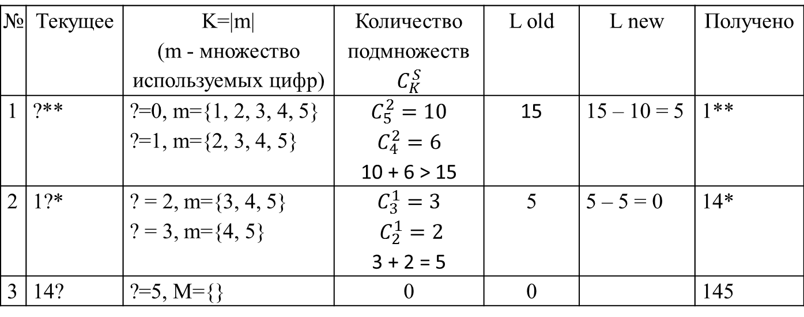
Задача 2. По номеру L соответствующее сочетание (подмножество). Рассмотрим решение на примере: M={0,1,2,3,4,5}, N=6 ; k=3; L=15.
Нумерация с нуля.
№ | Текущее | K=|m| (m - множество используемых цифр) | Количество подмножеств $$C_{K}^{S}$$ | L old | L new | Получено
1 | ?** | ?=0, m={1, 2, 3, 4, 5} ?=1, m={2, 3, 4, 5} | $$C_{5}^{2}=10$$ $$C_{4}^{2}=6$$ 10 + 6 > 15 | 15 | 15 – 10 = 5 | 1**
2 | 1?* | ? = 2, m={3, 4, 5} ? = 3, m={4, 5} | $$C_{3}^{1}=3$$ $C_{2}^{1}=2$ 3 + 2 = 5 | 5 | 5 – 5 = 0 | 14*
3 | 14? | ?=5, M={} | 0 | 0 |  | 145
0) 012 4) 023 8) 035 12) 125 16) 234
1) 013 5) 024 9) 045 13) 134 17) 235
2) 014 6) 025 10) 123 14) 135 18) 245
3) 015 7) 034 11) 124 15) 145 19) 345

Slide 5
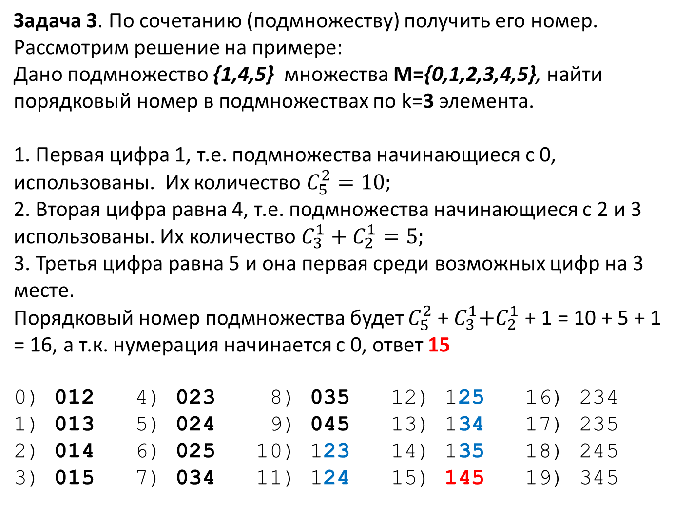
Задача 3. По сочетанию (подмножеству) получить его номер. Рассмотрим решение на примере:
Дано подмножество {1,4,5} множества M={0,1,2,3,4,5}, найти порядковый номер в подмножествах по k=3 элемента.
1. Первая цифра 1, т.е. подмножества начинающиеся с 0, использованы. Их количество $C_{5}^{2}=10;$
2. Вторая цифра равна 4, т.е. подмножества начинающиеся с 2 и 3 использованы. Их количество $C_{3}^{1}+C_{2}^{1}=5;$
3. Третья цифра равна 5 и она первая среди возможных цифр на 3 месте.
Порядковый номер подмножества будет $C_{5}^{2}$ +${ C}_{3}^{1}+C_{2}^{1}$ + 1 = 10 + 5 + 1 = 16, а т.к. нумерация начинается с 0, ответ 15
0) 012 4) 023 8) 035 12) 125 16) 234
1) 013 5) 024 9) 045 13) 134 17) 235
2) 014 6) 025 10) 123 14) 135 18) 245
3) 015 7) 034 11) 124 15) 145 19) 345

Slide 6
Генерация всех подмножеств
Задача 1. Пусть A={a₀,a₁,…,a_{n-1}} – множество целых чисел. Построить все его непустые подмножества.
Для построения всех подмножеств можно использовать функцию setnk(n,k):
For (k=1;k>=n;k++) setnk(n,k);
т.е. генерируем по одному, по два и т.д. до n элементов.
Битовый алгоритм. Поставим в соответствие каждому элементу множества 0 или 1. То есть каждому подмножеству соответствует n-значное число в двоичной системе счисления. Отсюда следует, что полный перебор всех подмножеств данного множества соответствует перебору всех чисел в двоичной системе счисления
от 1 до 2^{n} – 1:
Легко подсчитать и количество различных подмножеств данного множества, оно равно 2^{n} – 1 (или 2^{n}, с учетом пустого множества).
Очевидно, что за 1 секунду мы можем сгенерировать множество из n ≤ 20 элементов.

Slide 7
#include <iostream>
using namespace std;
typedef int vec[18];
vec a; int n;
void subset(vec a, int n) {
for (int mask=1;mask<1<<n;mask++){
for(int i=0; i<n; i++)
if((1<<i & mask)>0) cout<<a[i]<<' '; cout<<endl;
}
}
int main() {
cin>>n;
for(int i=0; i<n; i++) a[i]=i;
subset(a, n); // n – количество элементов
return 0;
}

Slide 8
Размещения с повторениями
Размещения с повторениями из n по k – это последовательности длины k, в которых n возможных элементов могут повторяться.
Пример. Для n=4 и k=3, имеем:
0,0,0 0,0,1 0,0,2 0,0,3 0,1,0 0,1,1 0,1,2 0,1,3 | 0,2,0 0,2,1 0,2,2 0,2,3 0,3,0 0,3,1 0,3,2 0,3,3 | 1,0,0 1,0,1 1,0,2 1,0,3 1,1,0 1,1,1 1,1,2 1,1,3 | 1,2,0 1,2,1 1,2,2 1,2,3 1,3,0 1,3,1 1,3,2 1,3,3 | 2,0,0 2,0,1 2,0,2 2,0,3 2,1,0 2,1,1 2,1,2 2,1,3 | 2,2,0 2,2,1 2,2,2 2,2,3 2,3,0 2,3,1 2,3,2 2,3,3 | 3,0,0 3,0,1 3,0,2 3,0,3 3,1,0 3,1,1 3,1,2 3,1,3 | 3,2,0 3,2,1 3,2,2 3,2,3 3,3,0 3,3,1 3,3,2 3,3,3
На каждой из k позиций в последовательности независимо от других может находиться любой из n элементов, поэтому по правилу произведения общее количество размещений – n^{k} = 4³ = 64.
Задача 1. Перечислить все последовательности длины k из
чисел 0..n-1.

Slide 9
Алгоритм генерации размещения лексикографическом порядке
Первой будет последовательность <0,0,…,0>, печатаем. Будем хранить последнюю напечатанную последовательность в массиве x[0]..x[k-1];
2. С конца ищем элемент который можно увеличить. Так как последним является последовательность <n-1,n-1,…,n-1>, мы можем увеличить найденный элемент только до n-1:
если такого элемента нет, мы получили последнюю последовательность <n-1,n-1,…,n-1>, печатаем и заканчиваем работу;
иначе
увеличиваем его на 1, а за ним стоящие элементы приравниваем 0, печатаем;
3. повторяем пункт 2.

Slide 10
#include <iostream> using namespace std; typedef int vec[20]; vec a; int n,k; void Print(vec p, int k) { int i; for (i=0; i<k; i++) cout<<p[i]<<" "; cout<<endl; } void razm(int n, int k) { int i,j,flag; vec p; for (i=0; i<k; i++) p[i]=0; Print(p,k); | do { flag=0; for (i=k-1; i>=0; i--) if (p[i]<n-1) { p[i]=p[i]+1; for (j=i+1;j<k;j++) p[j]=0; Print(p,k); flag=1; break; } } while (flag); } int main() { cin>>n>>k; razm(n,k); return 0; }

Slide 11
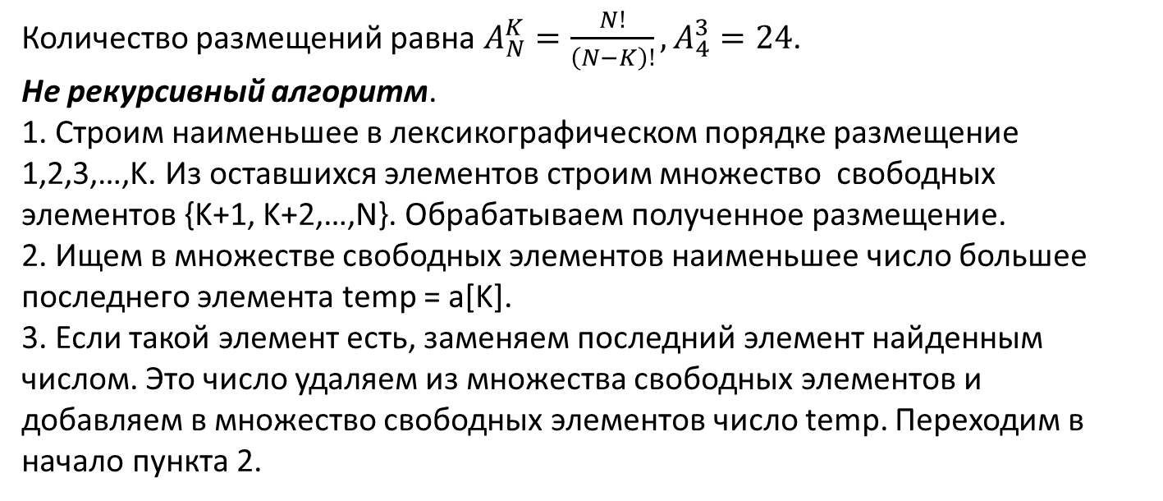
Размещения без повторений
Задача 1. Сгенерировать все размещения для заданного множества {0, 1, 2,…, N-1} и все размещения по K элементов в лексикографичес-ком порядке.
Пример. N = 4, K = 3.
012 | 031 | 120 | 201 | 230 | 310
013 | 032 | 123 | 203 | 231 | 312
021 | 102 | 130 | 210 | 301 | 320
023 | 103 | 132 | 213 | 302 | 321
Количество размещений равна $A_{N}^{K}=\frac{N!}{\left(N−K\right)!}, A_{4}^{3}=24$.
Не рекурсивный алгоритм.
1. Строим наименьшее в лексикографическом порядке размещение 1,2,3,…,K. Из оставшихся элементов строим множество свободных элементов {K+1, K+2,…,N}. Обрабатываем полученное размещение.
2. Ищем в множестве свободных элементов наименьшее число большее последнего элемента temp = a[K].
3. Если такой элемент есть, заменяем последний элемент найденным числом. Это число удаляем из множества свободных элементов и добавляем в множество свободных элементов число temp. Переходим в начало пункта 2.

Slide 12
3. С конца ищем элемент a[i] < a[i+1].
4. Если такой элемент есть, в множество свободных элементов добавляем a[i+1]. В множестве свободных элементов ищем наименьшее число большее temp = a[i]. Заменяем a[i] найденным числом и добавляем в множество свободных элементов temp. В элементы a[i+1], a[i+2],…,a[K] записываем в возрастающем порядке меньшие элементы множества свободных элементов удаляя их из этого множества. Переходим в пункт 2.
5. Если не найдено, заканчиваем поиск следующего размещения.

Slide 13
Рекурсивный алгоритм

Slide 14
Рассмотрим программу рекурсивного алгоритма: #include <iostream> #include <set> using namespace std; int n, m, i, a[15]; set <int> s; void Print() { int i; for(i=1;i<=m;i++) cout<<a[i]<<' '; cout<<endl; } void Solve(int k){ int i; for(i=1;i<=n;i++) if (s.find(i)==s.end()) { s.insert(i); a[k]=i; if (k<m) Solve(k+1); else Print(); s.erase(i); } } | void main(){ cin>>n>>m; Solve(1); }

